Slide 1
CSS3

Slide 2
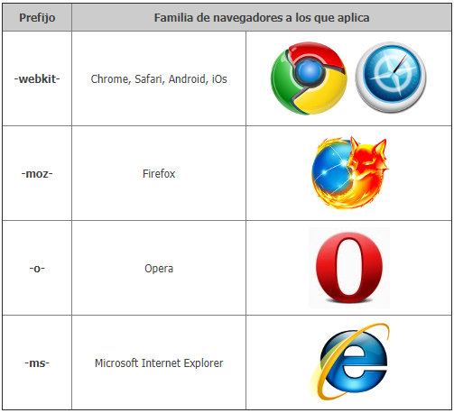
Prefijos

Slide 3
Selectores
Selector universal.
Selector de tipo o etiqueta.
Selector descendente.
Selector de clase.
Selector de ID.
Selector de hijos.
Selector de atributos.

Slide 4
Unidades de medida
Unidades absolutas
ln: pulgadas Una pulgada equivale a 2.54 centímetros.
cm: centímetros.
mm: milímetros.
pt: puntos. Un punto equivale a 1 pulgada/72, es decir, unos 0.35 milímetros.
pc: picas. Una pica equivale a 12 puntos, es decir, unos 4.23 milímetros.
Unidades relativas
em: (no confundir con la etiqueta <em> de HTML) relativa respecto del tamaño de letra del elemento.
ex: relativa respecto de la altura de la letra x ("equis minúscula") del tipo y tamaño de letra del elemento.
px: (píxel) relativa respecto de la resolución de la pantalla del dispositivo en el que se visualiza la página HTML.

Slide 5
Unidades Porcentuales
em: Relativa al tamaño de la fuente del elemento actual
rem: Relativa al tamaño de la fuente del elemento raíz (HTML)
vw: Viewport Width, relativa al tamaño del viewport, sería el 1% de la anchura del viewport
vh: Viewport Height, relativa al tamaño del viewport, sería el 1% de la altura del viewport
vmin: Relativa al tamaño del viewport, el valor mínimo entre su altura y altura
vmax: Relativa al tamaño del viewport, el valor máximo entre su altura y altura
ex: Relativa a la fuente definida en el contenedor, tamaño de la letra "x" en la anchura
ch: Relativa a la fuente, igual que ex pero con la anchura del caracter 0 (cero)

